Slide 1

Mercredi 17 mai 2017 - 9h/12h et 14h/17h Initiation à l'apprentissage Artificiel (Machine Learning) Partie 1 : Fondements et Méthodes Vendredi 15 septembre 2017 - 9h/12h et 14h/17h Initiation à l'apprentissage Artificiel (Machine Learning) Partie 2 : Applications et Mise en pratique Vendredi 13 octobre 2017 - 9h/12h et 14h/17h Initiation aux langages R et Python
Bienvenue – Welcome - Velkommen
Mines Alès – EuroMov - Axe Biomedical Signal Processing
Stefan Janaqi
Vincent Derozier
Pierre Jean
Gérard Dray
prenom.nom@mines-ales.fr

Slide 2
Mercredi 17 mai 2017 - 9h/12h Introduction Fondements Classification supervisée k plus proches voisins Arbre de décision Naive Bayes SVM Mercredi 17 mai 2017 - 14h/17h Sparse Methods Vendredi 15 septembre 2017 - 9h/12h Classification non supervisée
Initiation à l'apprentissage Artificiel (Machine Learning) Partie 1 : Fondements et Méthodes
Illustration
- Logiciel Weka
- Base de données Diabète
Mines Alès – EuroMov - Axe Biomedical Signal Processing
Stefan Janaqi
Vincent Derozier
Pierre Jean
Gérard Dray
prenom.nom@mines-ales.fr

Slide 3
Mercredi 17 mai 2017 - 9h/12h Introduction Fondements Classification supervisée k plus proches voisins Arbre de décision Naive Bayes SVM Mercredi 17 mai 2017 - 14h/17h Sparse Methods Vendredi 15 septembre 2017 - 9h/12h Classification non supervisée
Initiation à l'apprentissage Artificiel (Machine Learning) Partie 1 : Fondements et Méthodes
Illustration
- Logiciel Weka
- Base de données Diabète
Mines Alès – EuroMov - Axe Biomedical Signal Processing
Stefan Janaqi
Vincent Derozier
Pierre Jean
Gérard Dray
prenom.nom@mines-ales.fr

Slide 4
Objectifs
Extraction de Connaissances à partir de Données Fouille de Données Apprentissage Artificiel Classification - Clustering
Knowledge Discovery from Data Data Mining Machine Learning Classification - Clustering

Slide 5
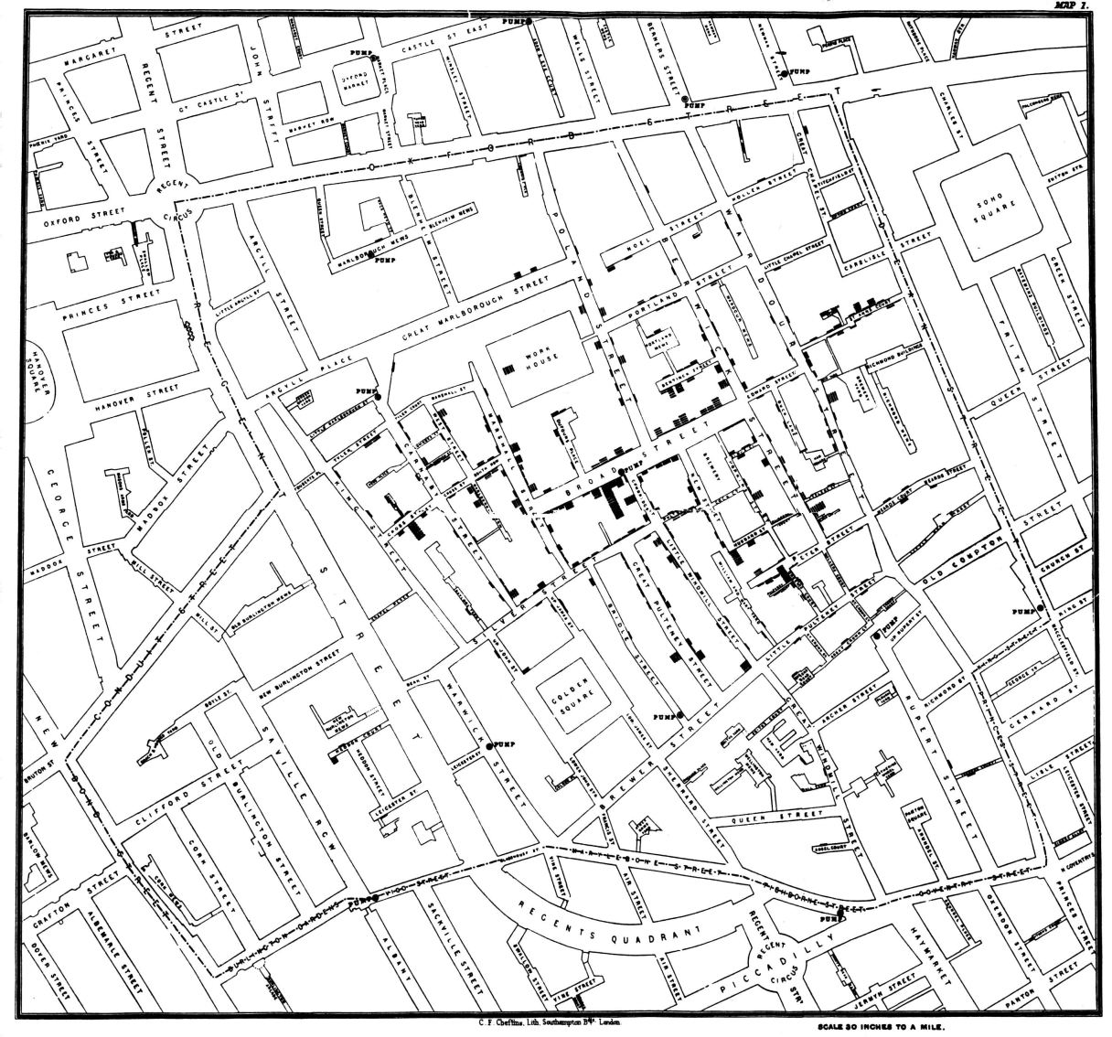
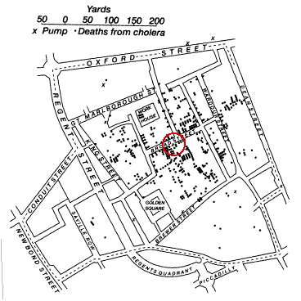
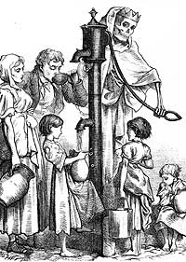
Une histoire ancienne
John Snow
Épidémie de choléra de Broad Street (1854)

Slide 6
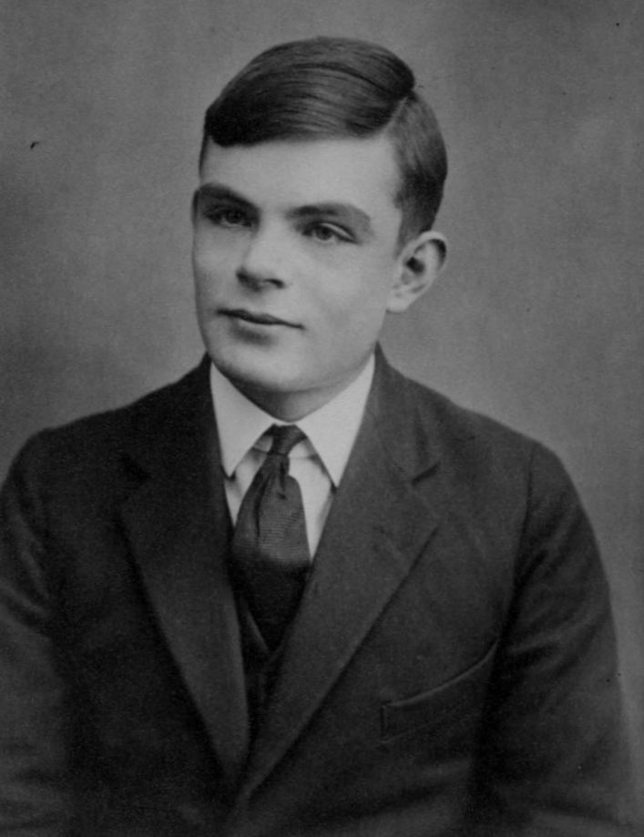
Une histoire ancienne
Alan Turing 1963
« Instead of trying to produce a programme to simulate the adult mind, why not rather try to produce one which simulates the child's ? If this were then subjected to an appropriate course of education one would obtain the adult brain. »

Slide 7

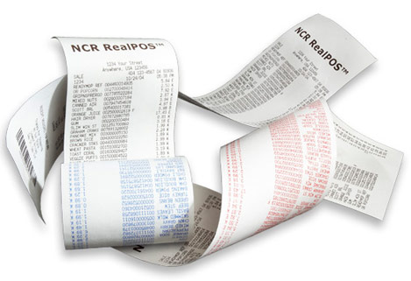
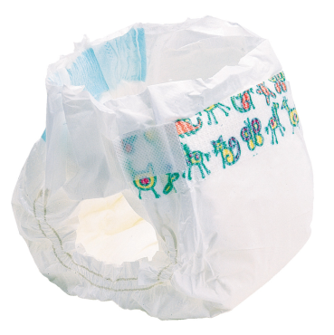
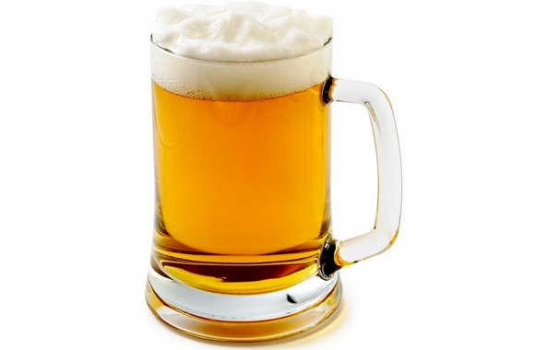

1998 : Une légende urbaine ?
Samedi

Slide 8
Mercredi 17 mai 2017 - 9h/12h Introduction Fondements Classification supervisée k plus proches voisins Arbre de décision Naive Bayes SVM Mercredi 17 mai 2017 - 14h/17h Sparse Methods Vendredi 15 septembre 2017 - 9h/12h Classification non supervisée
Initiation à l'apprentissage Artificiel (Machine Learning) Partie 1 : Fondements et Méthodes
Illustration
- Logiciel Weka
- Base de données Diabète
Mines Alès – EuroMov - Axe Biomedical Signal Processing
Stefan Janaqi
Vincent Derozier
Pierre Jean
Gérard Dray
prenom.nom@mines-ales.fr

Slide 9
Machine Learning Knowledge Discovery from Data - Data Mining
Fouille de données (Data Mining) ou Extraction de connaissances à partir des données (Knowledge Discovery in Data)
La fouille de données prend en charge le processus complet d’extraction de connaissances : stockage dans une base de données, sélection des données à étudier, si nécessaire : nettoyage des données, puis utilisation de méthodes d’apprentissage artificiel afin de proposer des modèles à l’utilisateur, et enfin validation des modèles proposés.
Apprentissage artificiel (Machine Learning)
Cette notion englobe toute méthode permettant de construire un modèle de la réalité à partir de données.
2010 Antoine Cornuéjols et Laurent Miclet : « Apprentissage Artificiel : Concepts et Algorithmes »

Slide 10
Data Mining
Connaissances
Évaluation et interprétation
y=ax²
Caractéristiques et modèles
Apprentissage Artificiel
Machine Learning
Données formatées
Sélection et pré traitements
Données consolidées
Consolidation
Sources de données
Recherche de données
Problème

Slide 11
Data Mining
Processus d'induction à partir des données
Méthodes
d'apprentissage
ou d'identification
Modèles
Aide à
la décision
Données
Formatées
Nouvelles
Données

Slide 12
Data Mining vs Statistiques
Hypothèses
Nouvelles connaisances
Techniques
Statistiques
« Confirmatoires »
Techniques de
Data Mining
« Exploratoires »

Slide 13
Nature des données
Tableau (Individus x Caractères) de dimension (n x p)
Les caractères Age et Revenu sont quantitatifs
Les caractères Sexe et Situation matrimoniale sont qualitatifs
Modalité du caractère Situation matrimoniale : (Célibataire, Marié, Veuf ou divorcé)
Les variables : X³, X⁴, X⁵, X⁶ et X⁷ sont booléennes (1 = vrai, 0 = faux)
Caractères
Age
Revenu
Sexe
Situation
Matrimoniale
...
Caractère j
...
Caractère p
M
F
Marié
Célibataire
Veuf
Divorcé
...
...
...
...
...
...
...
...
...
...
...
...
...
...
...
...
...
...
Individus
...
...
...
...
...
...
...
...
...
...
...
...
...
...
...
...

Slide 14
Machine Learning Classification - Clustering
Classification
Supervisée
Classification
Non Supervisée
« Clustering »
Caractère 2
Caractère 2
Cluster 2
Classe 2
Cluster 1
Classe 1
Caractère 1
Caractère 1

Slide 15
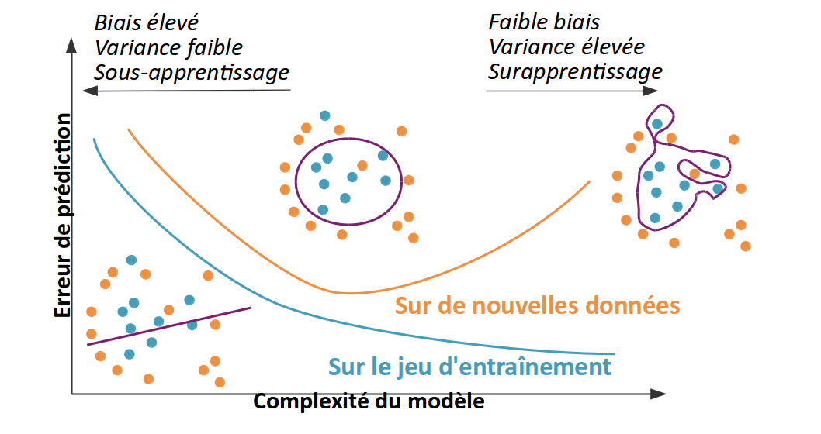
Principe de parcimonie - « Rasoir d’Ockham »
Sous apprentissage et Sur apprentissage
https://openclassrooms.com/courses/evaluez-et-ameliorez-les-performances-d-un-modele-de-machine-learning/comprenez-ce-qui-fait-un-bon-modele-d-apprentissage

Slide 16
Les étapes du processus de Data Mining
Étape 1 : Poser le problème
Étape 2 : Rechercher les données
Étape 3 : Sélectionner les données pertinentes
Étape 4 : Nettoyer les données
Étape 5 : Transformer les données
Étape 6 : Rechercher les caractéristiques et les modèles
Étape 7 : Évaluer et valider les résultats

Slide 17
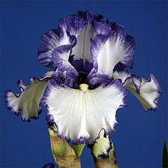
Les étapes du processus de Data Mining Étape 1: Poser le problème
Un exemple : Classification de fleurs d’iris
Problème :
Connaissant :
la longueur des sépales d’une fleur d’iris
la largeur des sépales d’une fleur d’iris
la longueur des pétales d’une fleur d’iris
la largeur des pétales d’une fleur d’iris
Est-il possible de classer les fleurs dans les catégories suivantes ?
Iris Setosa - classe 1
Iris Versicolour - classe 2
Iris Virginica - classe 3
L’objectif est de fournir un modèle de classification qui accepte en entrée les 4 caractéristiques des sépales et des pétales des fleurs d’iris et qui fournit en sortie le numéro de la classe de la fleur (1, 2 ou 3).
Les résultats de la classification seront évalués sur une base de données de test représentant 25% des données collectées sous la forme d'une matrice de confusion.

Slide 18
Les étapes du processus de Data Mining Étape 2 : Rechercher les données
Un exemple : Classification de fleurs d’iris
Title: Iris Plants Database Updated Sept 21 2000 by C.Blake
File : iris.dat
Sources:
(a) Creator: R.A. Fisher
(b) Donor: Michael Marshall
(c) Date: July, 1988
Number of Instances: 150 (50 in each of three classes)
Number of Attributes: 4 numeric attributes and the class
Attribute Information:
1. sepal length in cm
2. sepal width in cm
3. petal length in cm
4. petal width in cm
5. class:
-- Iris Setosa
-- Iris Versicolour
-- Iris Virginica
Missing Attribute Values: None

Slide 19
Les étapes du processus de Data Mining Étape 2 : Rechercher les données
Un exemple : Classification de fleurs d’iris
Extrait de la base de données
5.1,3.5,1.4,0.2,Iris-setosa
4.9,3.0,1.4,0.2,Iris-setosa
4.7,3.2,1.3,0.2,Iris-setosa
...
7.0,3.2,4.7,1.4,Iris-versicolor
6.4,3.2,4.5,1.5,Iris-versicolor
6.9,3.1,4.9,1.5,Iris-versicolor
...
6.3,3.3,6.0,2.5,Iris-virginica
5.8,2.7,5.1,1.9,Iris-virginica
7.1,3.0,5.9,2.1,Iris-virginica
...

Slide 20
Les étapes du processus de Data Mining Étape 3 : Sélectionner les données pertinentes
Réduire les dimensions
Expertise humaine
Analyses graphiques
Analyses de corrélation
Analyse en composantes principales
...
Zone
optimale
Temps de
calcul long
- Nombre d’individus +
Multiplication
des
apprentissages
pour s’assurer
de la stabilité
Trop peu
d’exemples
par rapport
à la taille
du problème
- Nombre de caractères +

Slide 21
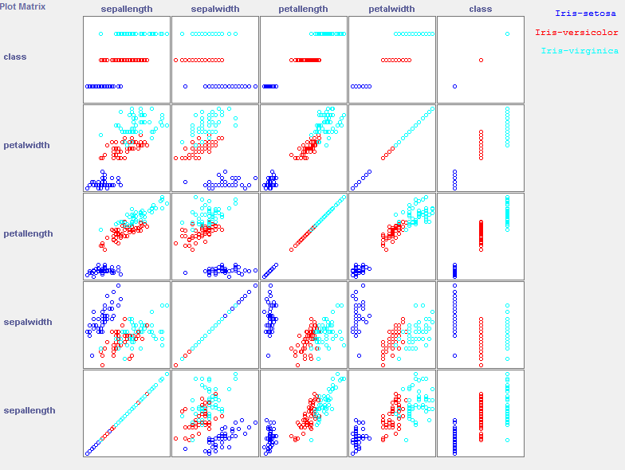
Les étapes du processus de Data Mining Étape 3 : Sélectionner les données pertinentes
Un exemple : Classification de fleurs d’iris

Slide 22
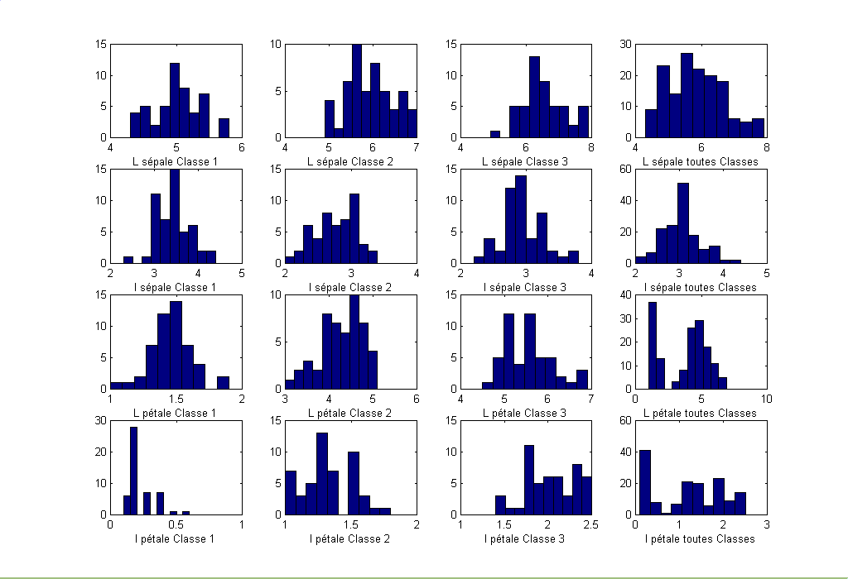
Les étapes du processus de Data Mining Étape 3 : Sélectionner les données pertinentes
Un exemple : Classification de fleurs d’iris
Histogrammes des caractéristiques

Slide 23
Les étapes du processus de Data Mining Étape 3 : Sélectionner les données pertinentes
Un exemple : Classification de fleurs d’iris
Quelques mesures statistiques

Slide 24
Les étapes du processus de Data Mining Étape 4 : Nettoyer les données
Vérifier l’origine des données
Traiter les valeurs aberrantes
Traiter les valeurs manquantes
Traiter les valeurs nulles
…

Slide 25
Les étapes du processus de Data Mining Étape 5 : Transformer les données
Cette étape peut consister à :
Coder les informations qualitatives
Coder en ratios (pourcentages)
Normaliser les données
Transformer les dates en durées
Transcoder les données,
exemple : code postal en coordonnées géographiques
Exprimer des fréquences
Réaliser des combinaisons de variables
...

Slide 26
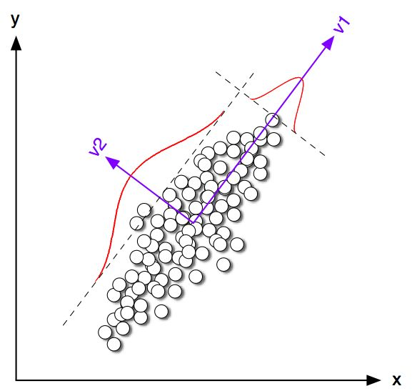
Les étapes du processus de Data Mining Étape 5 : Transformer les données
Un exemple : Classification de fleurs d’iris
Analyse en composantes principales
Coefficients
CP1 CP2 CP3 CP4
L sépale 0.5224 -0.3723 0.7210 -0.2620
l sépale -0.2634 -0.9256 -0.2420 0.1241
L pétale 0.5813 -0.0211 -0.1409 0.8012
l pétale 0.5656 -0.0654 -0.6338 -0.5235
Valeurs propres et % d’inertie
CP1 2.9108 72.77%
CP2 0.9212 23.03%
CP3 0.1474 03.69%
CP4 0.0206 00.51%

Slide 27
Les étapes du processus de Data Mining Étape 5 : Transformer les données
Données Centrées - Réduites
Données Bornées [0,1] Données Bornées [a,b]

Slide 28
Les étapes du processus de Data Mining Étape 5 : Transformer les données
Mesures de distance

Slide 29
Les étapes du processus de Data Mining Étape 6 : Rechercher les caractéristiques et les modèles
Apprentissage - Identification
Apprentissage Supervisé Apprentissage Non supervisé
Modèle
Apprentissage
Identification
Données
Entrées
Modèle
Sorties
Entrées
Modèle
Sorties
Apprentissage
Identification
Apprentissage
Identification

Slide 30
Les étapes du processus de Data Mining Étape 6 : Rechercher les caractéristiques et les modèles
Choix d'une méthode ou d'une technique :
K plus proches voisins
Méthodes bayésiennes
Arbres de décision
Support Vector Machine
Réseaux de neurones
Régression
Règles
Logique Floue
Algorithmes génétiques
Le raisonnement à base de cas
Les réseaux Bayésiens
...

Slide 31
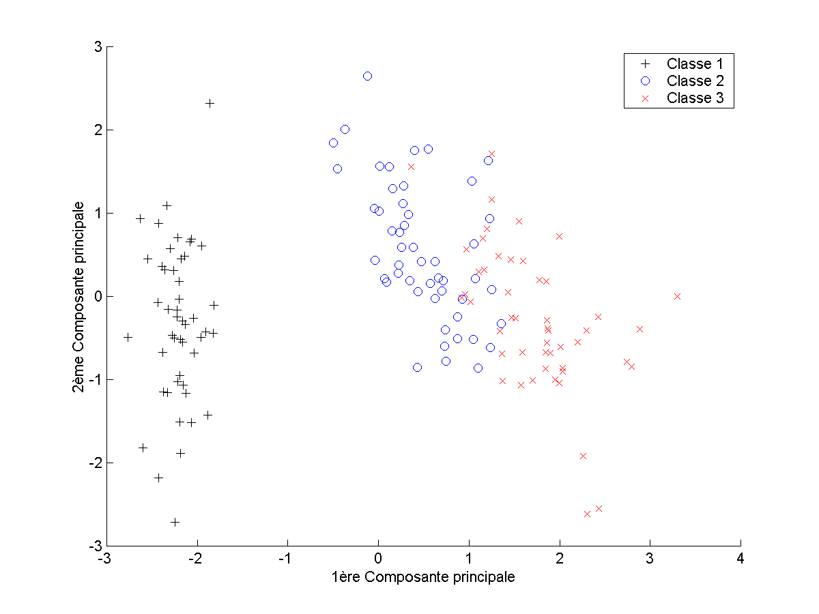
Les étapes du processus de Data Mining Étape 6 : Rechercher les caractéristiques et les modèles
Un exemple : Classification de fleurs d’iris
Analyse en composantes principales
Arbre de décision
Decision tree
--------------------
petalwidth <= 0.6: Iris-setosa
petalwidth > 0.6
| petalwidth <= 1.7
| | petallength <= 4.9: Iris-versicolor
| | petallength > 4.9
| | | petalwidth <= 1.5: Iris-virginica
| | | petalwidth > 1.5: Iris-versicolor
| petalwidth > 1.7: Iris-virginica
Estimation Classe 1
Estimation Classe 2
Estimation Classe 3

Slide 32
Les étapes du processus de Data Mining Étape 7 : Évaluer et valider les résultats
Évaluation quantitative :
matrice de confusion
exemple : Classification de fleurs d’iris
Classes estimées
C1
C2
C3
Classes réelles
C1
50
0
0
C2
0
40
10
C3
0
4
46
Estimation Classe 1
Estimation Classe 2
Estimation Classe 3

Slide 33
Les étapes du processus de Data Mining Étape 7 : Évaluer et valider les résultats
Évaluation quantitative :
matrice de confusion
exemple : Classification de fleurs d’iris
Classes estimées
Arbre de décision
--------------------
petalwidth <= 0.6: Iris-setosa
petalwidth > 0.6
| petalwidth <= 1.7
| | petallength <= 4.9: Iris-versicolor
| | petallength > 4.9
| | | petalwidth <= 1.5: Iris-virginica
| | | petalwidth > 1.5: Iris-versicolor
| petalwidth > 1.7: Iris-virginica
C1
C2
C3
Classes réelles
C1
49
1
0
C2
0
47
3
C3
0
2
48

Slide 34
Les étapes du processus de Data Mining Étape 7 : Évaluer et valider les résultats
Évaluation quantitative :
Correctly Classified Instances et
Incorrectly Classified Instances
exemple : Classification de fleurs d’iris
Classes estimées
Arbre de décision
--------------------
Correctly Classified Instances 144 96%
Incorrectly Classified Instances 6 4%
C1
C2
C3
Classes réelles
C1
49
1
0
C2
0
47
3
C3
0
2
48

Slide 35
Les étapes du processus de Data Mining Étape 7 : Évaluer et valider les résultats
Évaluation quantitative :
Notions de Vrais/Faux Positifs et Vrais/Faux Négatifs
VP :Vrais Positifs, VN : Vrais Négatifs,
FN : Faux Négatifs, FP : Faux Positifs
Classes
estimées
C
C
Classe
réelles
C
VP
FN
C
FP
VN

Slide 36
Les étapes du processus de Data Mining Étape 7 : Évaluer et valider les résultats
Évaluation quantitative :
Taux de VP et Taux de FP
exemple : Classification de fleurs d’iris
Classes
estimées
C
C
C1
C1
C2
C2
C3
C3
Classe
réelles
C
VP
FN
C1
49
1
C2
47
3
C3
48
2
C
FP
VN
C1
0
100
C2
3
97
C3
3
97
Arbre de décision
--------------------
TP Rate FP Rate Class
0.98 0 Iris-setosa
0.94 0.03 Iris-versicolor
0.96 0.03 Iris-virginica
Taux de VP = VP/(VP+FN) Taux de FP = FP/(FP+VN)

Slide 37
Les étapes du processus de Data Mining Étape 7 : Évaluer et valider les résultats
Évaluation quantitative :
Précision, Rappel, F-Mesure
exemple : Classification de fleurs d’iris
Classes
estimées
C
C
C1
C1
C2
C2
C3
C3
Classe
réelles
C
VP
FN
C1
49
1
C2
47
3
C3
48
2
C
FP
VN
C1
0
100
C2
3
97
C3
3
97
Arbre de décision
--------------------
Precision Recall F-Measure Class
1 0.98 0.99 Iris-setosa
0.94 0.94 0.94 Iris-versicolor
0.94 0.96 0.95 Iris-virginica
Précision = VP/(VP+FP) Rappel = VP/(VP+FN) = Taux VP
F-Mesure = 2xPrécisionxRappel/(Précision+Rappel)

Slide 38
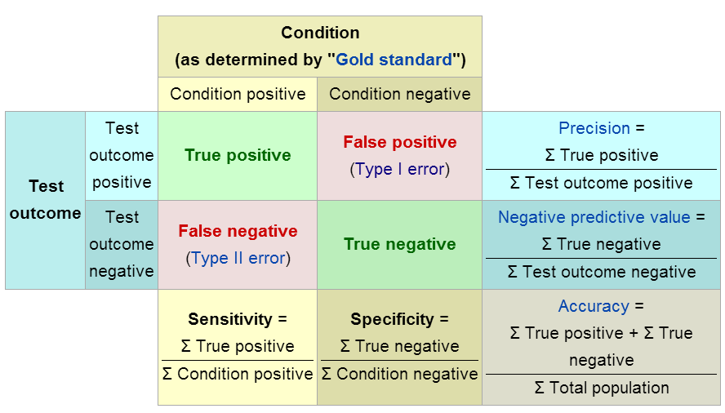
Les étapes du processus de Data Mining Étape 7 : Évaluer et valider les résultats

Slide 39
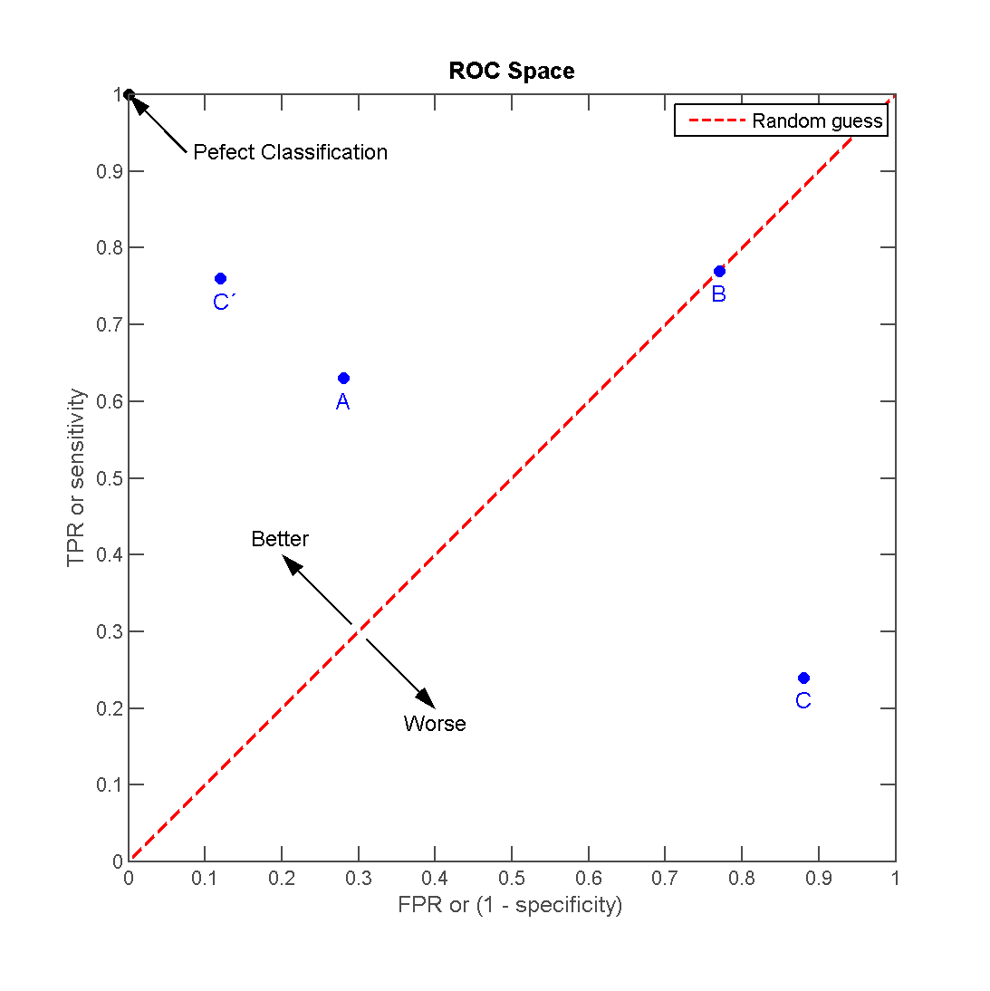
Les étapes du processus de Data Mining Étape 7 : Évaluer et valider les résultats
Évaluation quantitative
A
B
63
37
77
23
28
72
77
23
D
B
TPR = 0.63 | TPR = 0.77
FPR = 0.28 | FPR = 0.77
A
C
D
24
76
76
24
88
12
12
88
C
TPR = 0.24 | TPR = 0.76
FPR = 0.88 | FPR = 0.12
TP
FN
TPR= TP/(TP+FN)
FPR= FP/(FP+TN)
FP
TN
ROC : Receiver Operating Characteristic

Slide 40
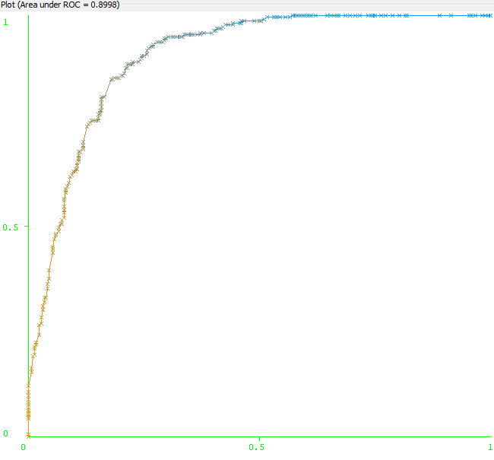
Les étapes du processus de Data Mining Étape 7 : Évaluer et valider les résultats
Model
Positive | Negative
TP | FN | Positive | Real
FP | TN | Negative
True Positive Rate = TP / (TP + FN)
False Positive Rate = FP / (FP + TN)
True Positive Rate
Area under ROC curve
False Positive Rate
ROC : Receiver Operating Characteristic

Slide 41
Les étapes du processus de Data Mining Étape 7 : Évaluer et valider les résultats
Sous apprentissage et Sur apprentissage
Principe de parcimonie : « Rasoir d’Ockham »
https://openclassrooms.com/courses/evaluez-et-ameliorez-les-performances-d-un-modele-de-machine-learning/comprenez-ce-qui-fait-un-bon-modele-d-apprentissage

Slide 42
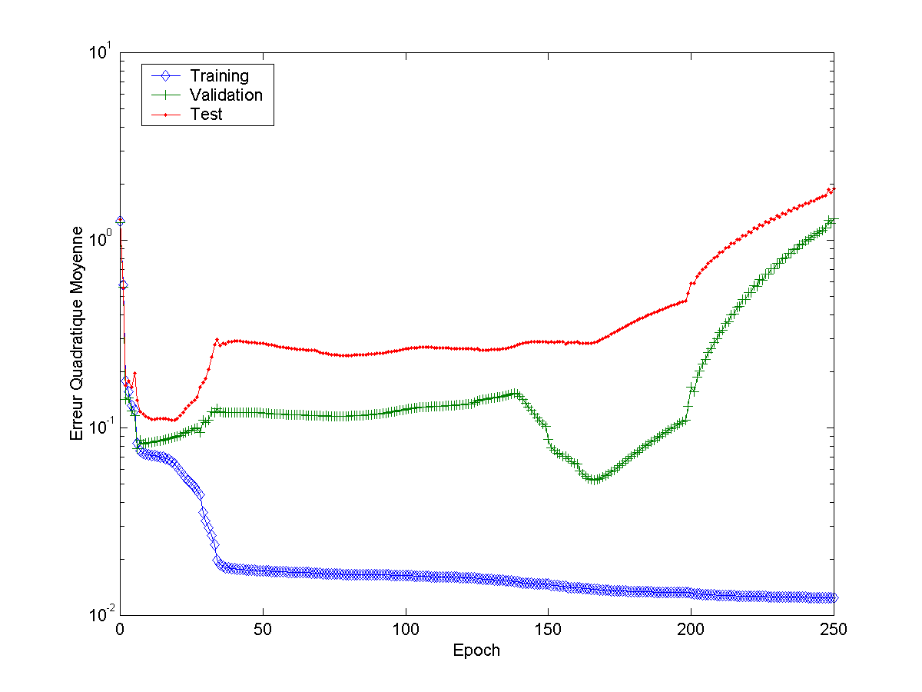
Les étapes du processus de Data Mining Étape 7 : Évaluer et valider les résultats
Évaluation par le test
Base de test 25% de la base totale
Base de validation 25% de la base totale
Base d'apprentissage 50% de la base totale
Base totale
3/4
1/4
Base
de modélisation
Base
de test
1/3
2/3
Base de
validation
Base
d’apprentissage
Vérification de
la généralisation
Identification
Modèle
Mesure finale
des performances

Slide 43
Les étapes du processus de Data Mining Étape 7 : Évaluer et valider les résultats
Validation croisée
Attention cette technique ne fournit pas de modèles mais permet d’évaluer les performances de la modélisation dans les cas où la base totale est petite
Base totale
Partition par tirage aléatoire
Sous ensemble
S1
Sous ensemble
Sk
Pour tout i de 1 à k
Appliquer une méthode d’identification sur (Base totale - Si)
Calculer la performance du modèle sur Si
Fin
Agréger les performances individuelles pour établir une mesure globale
Si la taille des Si est de 1 individu on parle alors de « Leave one out »

Slide 44
Mercredi 17 mai 2017 - 9h/12h Introduction Fondements Classification supervisée k plus proches voisins Arbre de décision Naive Bayes SVM Mercredi 17 mai 2017 - 14h/17h Sparse Methods Vendredi 15 septembre 2017 - 9h/12h Classification non supervisée
Initiation à l'apprentissage Artificiel (Machine Learning) Partie 1 : Fondements et Méthodes
Illustration
- Logiciel Weka
- Base de données Diabète
Mines Alès – EuroMov - Axe Biomedical Signal Processing
Stefan Janaqi
Vincent Derozier
Pierre Jean
Gérard Dray
prenom.nom@mines-ales.fr

Slide 45
Classification
Objectif : identifier les classes auxquelles appartiennent des objets à partir de traits descriptifs

Slide 46
Classification
Le but est de rechercher une fonction de classement F telle que
soit une bonne approximation de Y.

Slide 47
Méthodes de classification
Classification
4 grandes catégories de méthodes de classification
Distances - exemple : k plus proches voisins
Probabiliste - exemple : Naives Bayes
Arbres de décision - exemple : ID3
Distances et optimisation - exemple : machines à vecteurs de support
Il existe un nombre important de méthodes de classification basées sur ces 4 catégories

Slide 48
Algorithme des k plus proches voisins
Classification
On considère l'espace de n points de dimension p suivant :
A chaque point est associée une classe connue à l’avance
Soit un point que l’on souhaite classifier
On calcule toutes les distances entre le point X_{T} et les n points de l’espace
On conserve les k points les plus proches de X_{T}
La classe majoritaire dans l’ensemble de ces k points est attribuée à X_{T}

Slide 49
Algorithme des k plus proches voisins
Exemple :
Si k=3 le nouveau point sera associé à la classe des cercles
Si k=5 le nouveau point sera associé à la classe des carrés

Slide 50
Arbres de Décision
Un arbre de décision est une représentation graphique d’une procédure de classification
Un arbre de décision peut être traduit sous forme de règles de décision
Exemple :
Température < 37,5°
Oui
Non
Gorge irritée
Malade
Oui
Non
Si T° < 37,5 ET Gorge irritée ALORS Malade
Si T° < 37,5 ET NON(Gorge irritée) ALORS Bien portant
Si NON(T° < 37,5) ALORS Malade
Malade
Bien portant

Slide 51
Arbres de Décision
Un arbre de décision est un arbre au sens informatique du terme.
Chaque nœud interne test un caractère
Chaque branche correspond à une valeur d’un caractère
Chaque nœud feuille est une classe
Є
Température < 37,5°
Oui
Non
1
Gorge irritée
Malade
2
Oui
Non
11
Malade
Bien portant
12

Slide 52
Arbres de Décision
Comment généré automatiquement un arbre à partir de données ?
Exemple :
Patients
T°
Gorge
Malade
Température < 37,5°
Dupond
37,2
Normale
Non
Durand
38,5
Normale
Oui
Oui
Non
Gorge irritée
Malade
Martin
37,2
Irritée
Oui
Oui
Non
Malade
Bien portant

Slide 53
Arbres de Décision
Notation

Slide 54
Arbres de Décision
Exemple
Gorge
irritée
Gorge
non irritée
M : Malade
S : Bien portant
T° < 37,5
(6 S, 37 M)
(91 S, 1 M)
T° ≥ 37,5
(2 S, 21 M)
(1 S, 41 M)
Є
Température < 37,5°
Oui
Non
1
Gorge irritée
Malade
2
Oui
Non
11
Malade
Bien portant
12

Slide 55
Arbres de Décision
Exemple introductif à l’apprentissage automatique d’arbre de décision
Données banque
On souhaite construire un arbre de décision qui soit capable de déterminer si un client consultera son compte par Internet en fonction des attributs : M, A, R et E
M
A
R
E
I
1
moyen
moyen
village
oui
oui
2
élevé
moyen
bourg
non
non
3
faible
âgé
bourg
non
non
4
faible
moyen
bourg
oui
oui
5
moyen
jeune
ville
oui
oui
6
élevé
âgé
ville
oui
non
7
moyen
âgé
ville
oui
non
8
faible
moyen
village
non
non

Slide 56
Arbres de Décision
Racine de l’arbre (pas de test)
Etiquette (3,5) correspondant à : (N(Є,oui), N(Є,non))
Quel est premier test à réaliser ?
(3,5)
M ?
A ?
R ?
E ?
faible
élevé
jeune
âgé
village
ville
oui
non
moyen
moyen
bourg
(1,2)
(2,1)
(0,2)
(1,0)
(2,2)
(0,3)
(1,1)
(1,2)
(1,2)
(3,2)
(0,3)
Intuitivement :
Le test sur R n’est pas discriminatoire
Le test sur A est interessant sur les branches jeune et âgé

Slide 57
Arbres de Décision
Quelles fonctions permettraient de réprésenter ces intuitions ?
Fonctions qui seraient :
Minimum lorsque le nœud est pur (tous les exemples sont dans une même classe
et Maximum lorsque les exemples sont équirépartis.
Exemples de fonctions possédant ces propriétés :
Entropie :
Fonction de Gini :

Slide 58
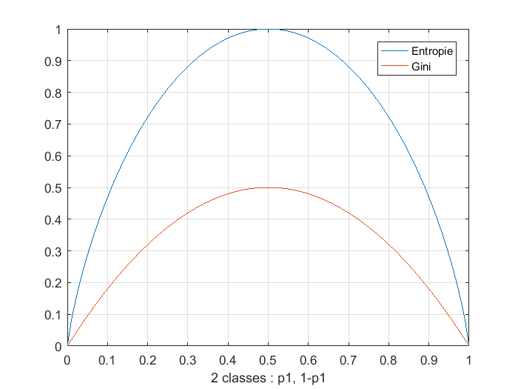
Arbres de Décision
Quelles fonctions permettraient de réprésenter ces intuitions ?

Slide 59
Arbres de Décision
Quelles fonction permettrait choisir un test ?
Fonction gain :
Le test choisi est celui qui possède le gain le plus grand

Slide 60
Arbres de Décision
Exemple traité avec l’entropie :
(3,5)
M ?
faible
élevé
moyen
(1,2)
(2,1)
(0,2)

Slide 61
Arbres de Décision
Exemple traité avec l’entropie :
(3,5)
A ?
jeune
âgé
moyen
(1,0)
(2,2)
(0,3)

Slide 62
Arbres de Décision
Exemple traité avec l’entropie :
(3,5)
R ?
village
ville
bourg
(1,1)
(1,2)
(1,2)

Slide 63
Arbres de Décision
Exemple traité avec l’entropie :
(3,5)
E ?
oui
non
(3,2)
(0,3)

Slide 64
Arbres de Décision
Exemple traité avec l’entropie :
(3,5)
M ?
E ?
faible
élevé
moyen
oui
non
(1,2)
(2,1)
(0,2)
(3,2)
(0,3)
A ?
R ?
jeune
âgé
village
ville
moyen
bourg
(1,0)
(2,2)
(0,3)
(1,1)
(1,2)
(1,2)

Slide 65
Arbres de Décision
Algorithme générique de construction d’un arbre
entrée : Caractères; échantillon S
début
Initialiser à l’arbre vide; la racine est le nœud courant
répéter
Décider si le nœud courant est terminal
si le nœud est terminal alors
Affecter une classe
sinon
Sélectionner un test et créer le sous-arbre
finsi
Passer au nœud suivant non exploré si il en existe
jusqu’à obtenir un arbre de décision
fin

Slide 66
Arbres de Décision
Algorithme ID3
Un nœud p est terminal si : tous les éléments associés à ce nœud sont dans une même classe ou si aucun test n’a pu être séléctionné
On choisit le test qui maximise :
On attribut la classe majoritaire à une feuille

Slide 67
Arbres de Décision : Exemple
Fonction ID3 (I,O,T)
I ensemble des attributs d’entrée
O attribut de sortie
T ensemble des individus d’apprentissage
Si (T est vide)
Renvoyer Erreur
Si (tous les individus de T appartiennent à la même classe)
Renvoyer un nœud avec le label de la classe
Si (I est vide)
Renvoyer un nœud avec le label le plus fréquent sur l’attribut de sortie de T
Calculer le gain d’information pour tous les attributs de I relativement à T
X est l’attribut avec le plus grand gain
{x_j / j=1,2,…,m} sont les valeurs de X
{T_j / j=1,2,…,m} sont les sous ensembles de T décomposé par rapport aux x_j
Renvoyer un arbre avec X comme label du nœud racine
et x_1, x_2, …, x_m comme labels des arcs allant aux arbres
ID3(I-{X},O,T_1), ID3(I-{X},O,T_2), …, ID3(I-{X},O,T_m)

Slide 68
Arbres de Décision : Exemple
ID3 ({M,A,R,E},{I},{1,2,3,4,5,6,7,8})

Slide 69
Arbres de Décision : Exemple
Exemple traité avec l’entropie :
(3,5)
M ?
E ?
faible
élevé
moyen
oui
non
(1,2)
(2,1)
(0,2)
(3,2)
(0,3)
A ?
R ?
jeune
âgé
village
ville
moyen
bourg
(1,0)
(2,2)
(0,3)
(1,1)
(1,2)
(1,2)

Slide 70
Arbres de Décision : Exemple
ID3 ({M,A,R,E},{I},{1,2,3,4,5,6,7,8})
A ?
jeune
âgé
moyen
ID3 ({M,R,E},{I},{5})
ID3 ({M,R,E},{I},{3,6,7})
ID3 ({M,R,E},{I},{1,2,4,8})

Slide 71
Arbres de Décision : Exemple
ID3 ({M,A,R,E},{I},{1,2,3,4,5,6,7,8})
A ?
jeune
âgé
moyen
ID3 ({M,R,E},{I},{5})
ID3 ({M,R,E},{I},{3,6,7})
ID3 ({M,R,E},{I},{1,2,4,8})
Oui
Non
M
R
E
I
1
moyen
village
oui
oui
2
élevé
bourg
non
non
4
faible
bourg
oui
oui
8
faible
village
non
non

Slide 72
Arbres de Décision : Exemple
(2,2)
M ?
R ?
E ?
faible
élevé
village
ville
oui
non
moyen
bourg
(1,1)
(1,0)
(0,1)
(1,1)
(1,1)
(0,0)
(2,0)
(0,2)

Slide 73
Arbres de Décision : Exemple
(2,2)
M ?
R ?
E ?
faible
élevé
village
ville
oui
non
moyen
bourg
(1,1)
(1,0)
(0,1)
(1,1)
(1,1)
(0,0)
(2,0)
(0,2)

Slide 74
Arbres de Décision : Exemple
(2,2)
M ?
R ?
E ?
faible
élevé
village
ville
oui
non
moyen
bourg
(1,1)
(1,0)
(0,1)
(1,1)
(1,1)
(0,0)
(2,0)
(0,2)

Slide 75
Arbres de Décision : Exemple
ID3 ({M,A,R,E},{I},{1,2,3,4,5,6,7,8})
A ?
jeune
âgé
moyen
ID3 ({M,R,E},{I},{5})
ID3 ({M,R,E},{I},{3,6,7})
ID3 ({M,R,E},{I},{1,2,4,8})
Oui
Non
E ?
oui
non
ID3 ({M,R},{I},{1,4})
ID3 ({M,R},{I},{2,8})

Slide 76
Arbres de Décision : Exemple
ID3 ({M,A,R,E},{I},{1,2,3,4,5,6,7,8})
A ?
jeune
âgé
moyen
ID3 ({M,R,E},{I},{5})
ID3 ({M,R,E},{I},{3,6,7})
ID3 ({M,R,E},{I},{1,2,4,8})
Oui
Non
E ?
oui
non
ID3 ({M,R},{I},{1,4})
ID3 ({M,R},{I},{2,8})
Oui
Non

Slide 77
Arbres de Décision : Exemple
Arbre final
A ?
jeune
âgé
moyen
Oui
Non
E ?
oui
non
Oui
Non

Slide 78
Arbres de Décision : Exercice
Peut-on jouer au tennis ?
Outlook
Temperature
Humidity
Windy
Play
1
sunny
hot
high
false
no
2
sunny
hot
high
true
no
3
overcast
hot
high
false
yes
4
rainy
mild
high
false
yes
5
rainy
cool
normal
false
yes
6
rainy
cool
normal
true
no
7
overcast
cool
normal
true
yes
8
sunny
mild
high
false
no
9
sunny
cool
normal
false
yes
10
rainy
mild
normal
false
yes
11
sunny
mild
normal
true
yes
12
overcast
mild
high
true
yes
13
overcast
hot
normal
false
yes
14
rainy
mild
high
true
no

Slide 79
Sources
Denis, François et Gilleron, Rémi.
http://www.grappa.univ-lille3.fr/polys/apprentissage/index.html.
Tommassi, Marc et Gilleron, Rémi.
http://www.grappa.univ-lille3.fr/polys/fouille/index.html.

Slide 80
Bibliographie
Statistiques et analyses de données
« Probabilité, analyse des données et statistique », G. Saporta, éditions Technip
« Analyse des données », M. Volle, Economica
« Le data mining », René Lefébure et Gilles Venturi, Eurolles
Cornuéjols A. & Miclet L. (2010) Apprentissage artificiel Concepts et algorithmes. - Editeur : Eyrolles - Collection : Algorithmes - Nombre de pages : 804 pages - Date de parution : 03/06/2010 (2e édition) - EAN13 : 9782212124712

